Slide 1

오픈소스 SW 실습 Mask RCNN
2022.11.16
5조 / 한상범, 피선우, 홍찬의
Computer Science & Engineering
Kyonggi University

Slide 2
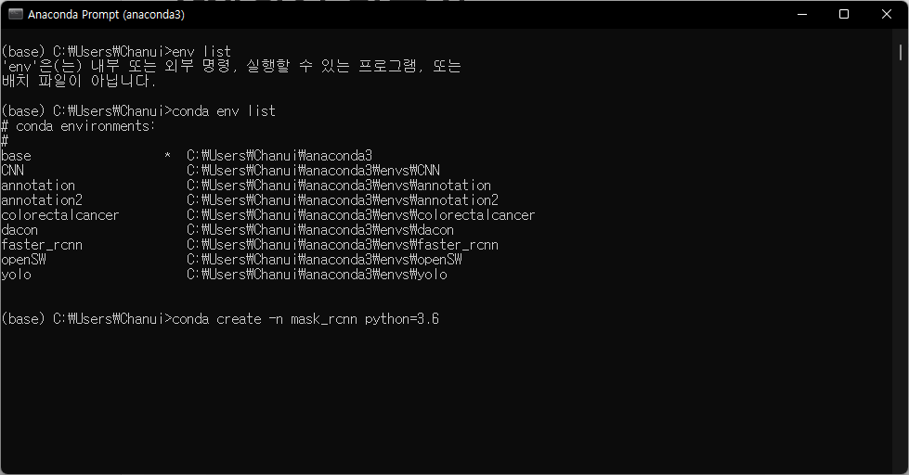
가상환경 만들기
conda create –n mask_rcnn python=3.6

Slide 3
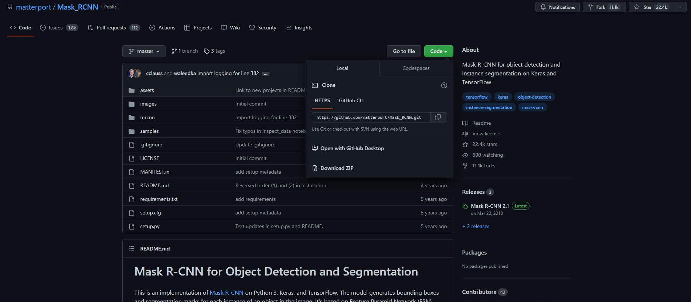
Mask_RCNN 코드 다운로드
Git hub에서 mask_rcnn 코드 다운로드

Slide 4
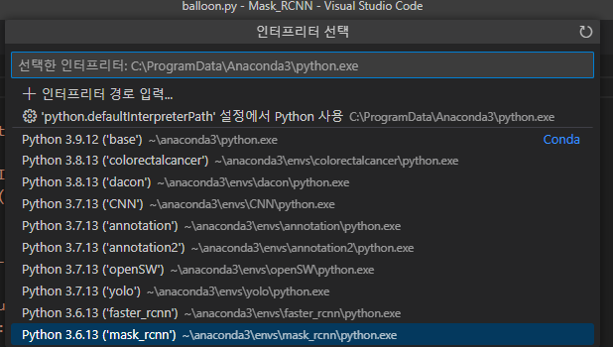
Visual studio code 실행
ZIP 파일 풀어서 visual studio code에서 실행 후 가상환경 선택

Slide 5
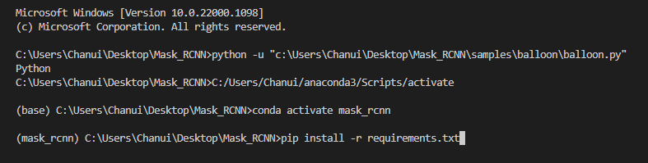

라이브러리 설치
pip install –r requirements.txt 실행
python setup.py install 실행

Slide 6
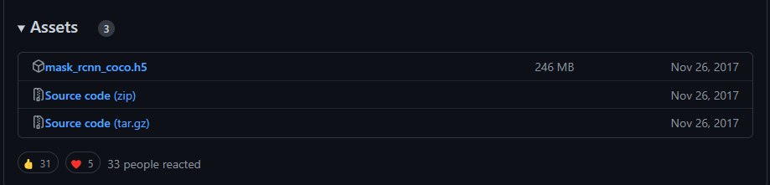
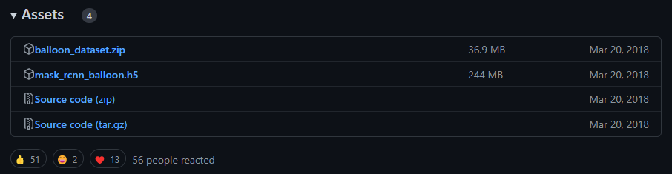
가중치 파일과 데이터셋 다운
mask_rcnn_coco.h5 다운로드
ballon_dataset.zip 다운로드

Slide 7
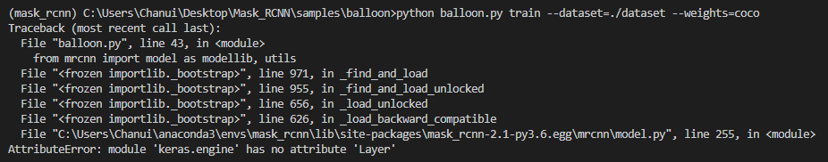
버전 차이로 인한 오류 발생
코드 실행 시 keras.engine 오류 발행

Slide 8
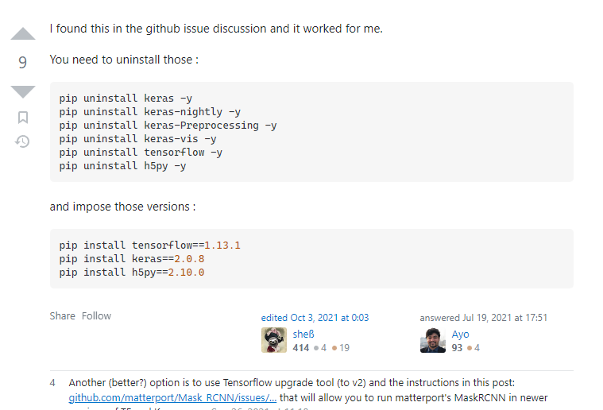
tensorflow 1.x 버전과 라이브러리 버전 호환
requirements.txt에 나온 버전들이 너무 높아 tensorflow버전과 keras버전을 맞춰줌

Slide 9
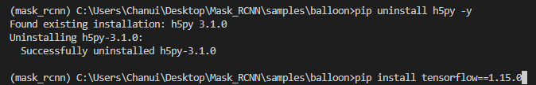
tensorflow 1.x 버전과 맞는 라이브러리 설치
tensorflow==1.15.0으로 다운로드
GPU 사용하기 위해 tensorflow-gpu==1.15.0으로 다운로드
Keras 버전은 2.1.6으로 다운로드

Slide 10
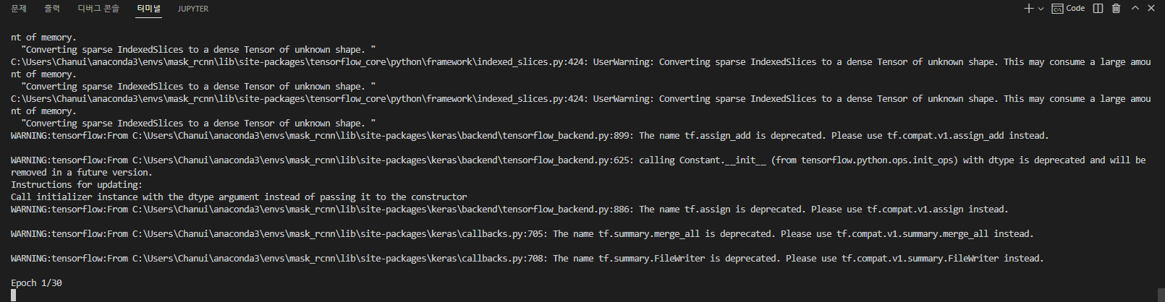
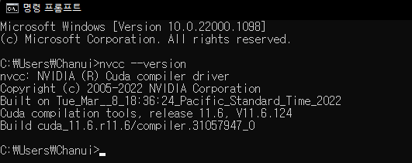
CUDA 버전 오류
tensorflow-gpu를 설치하였지만 CUDA 버전이 맞지 않아 GPU로 실행되지 않는다.
현재 컴퓨터의 CUDA 버전은 11.6 버전으로 tensorflow 1.0버전과는 호환되지 않음

Slide 11
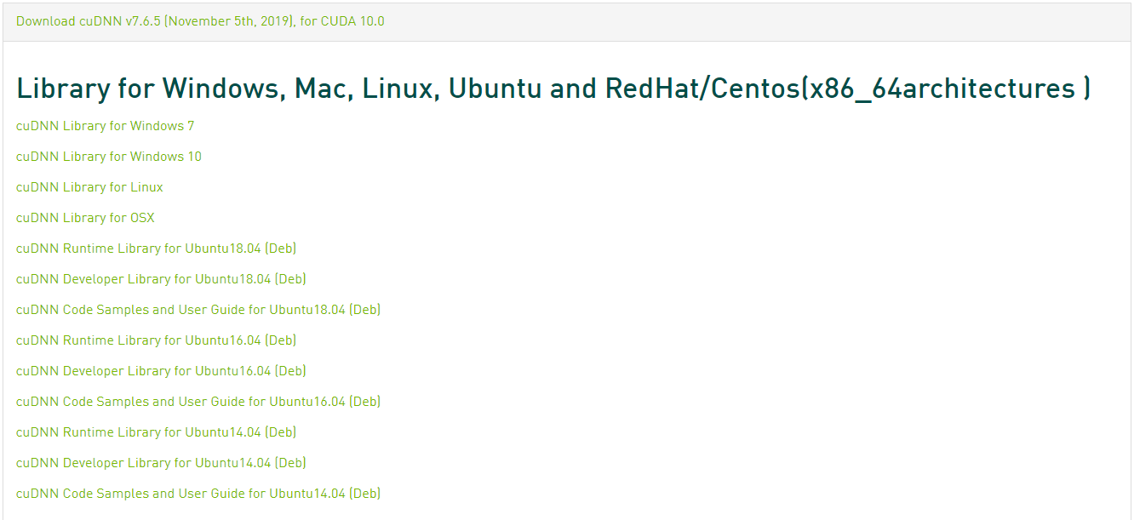
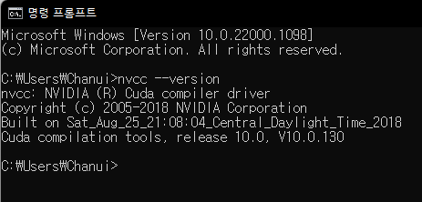
CUDA, cuDNN 다운그레이드
CUDA 버전을 10.0으로 다운그레이드
cuDNN 버전은 v7.6.5로 다운그레이드

Slide 12
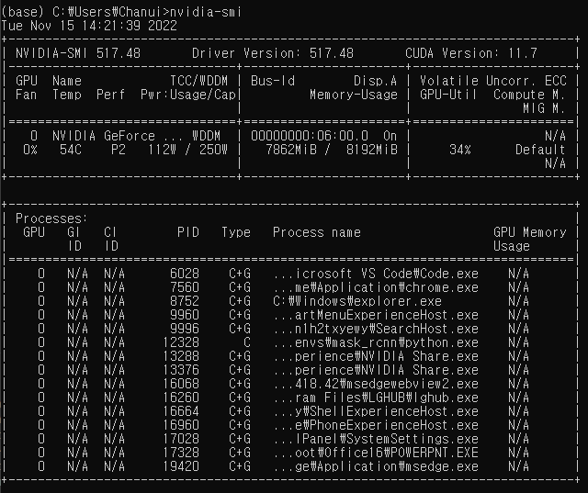
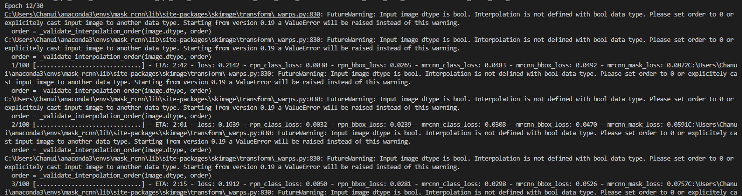
다시 Visual studio code 실행
ballon.py 실행 ( dataset경로와 weights 파일 경로 맞춰줌 )
gpu로 잘 돌아가는 것을 확인

Slide 13
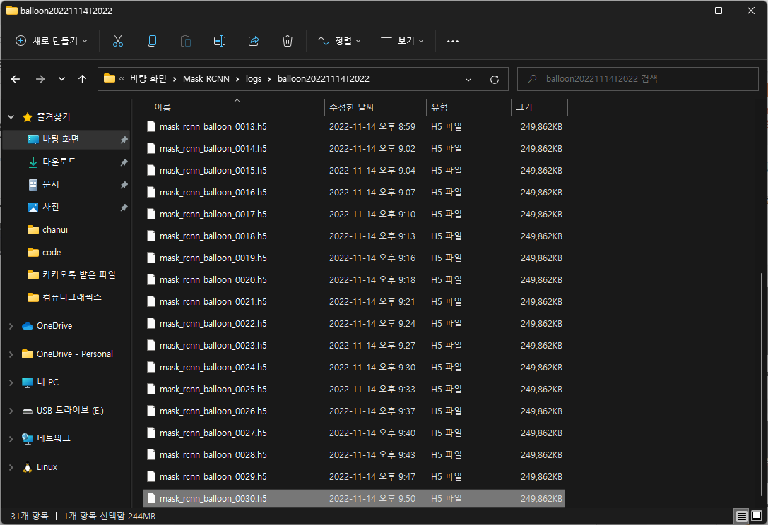
학습 완료 / 가중치 파일 확인
30 epoch 학습 완료 ( train_loss : 0.0726 / val_loss : 0.8848 )
학습완료 후 훈련한 모델 가중치 파일 생성됨

Slide 14
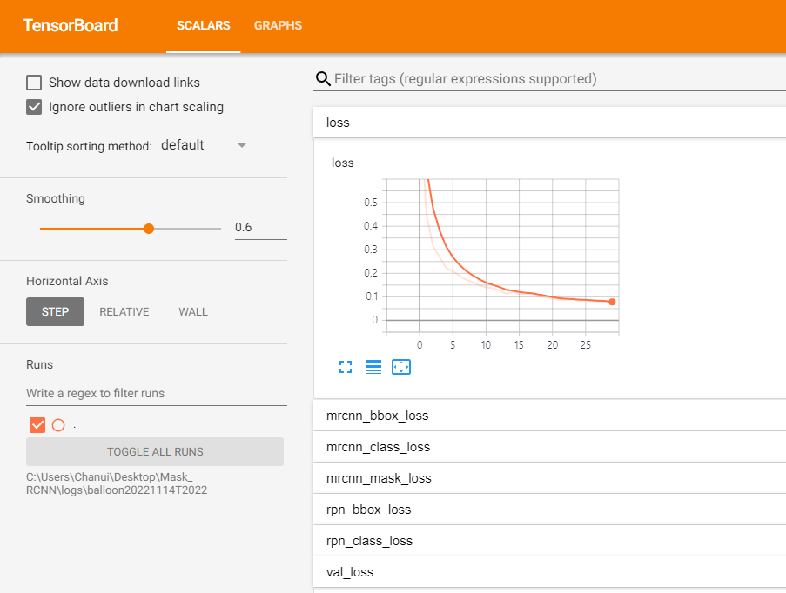
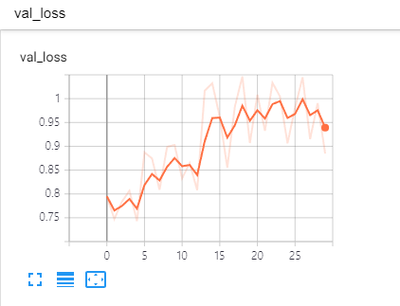
log파일로 TensorBoard 확인
train_loss는 안정적으로 줄어듬
validation_loss는 학습 데이터가 적어서 불안정함

Slide 15
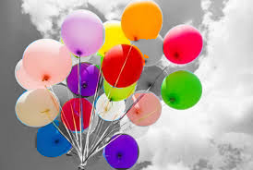
가중치 파일로 sample 코드 실행
샘플 이미지 test
python3 balloon.py splash --weights=/path/to/mask_rcnn/mask_rcnn_balloon.h5 --image=<file name or URL>

Slide 16
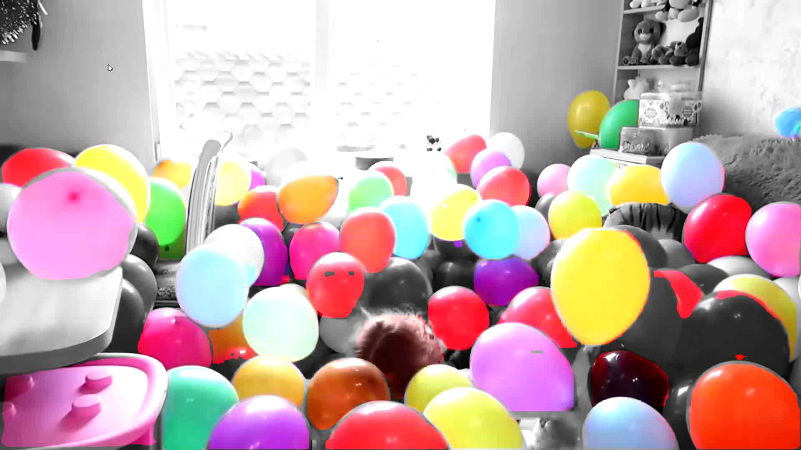
가중치 파일로 sample 코드 실행
샘플 비디오로 test
python balloon.py splash --weights=/path/to/mask_rcnn/mask_rcnn_balloon.h5 --video=<file name or URL>

Slide 17
V2 tensorflow2 적용
코랩 환경
Tensorflow==2.3.0
Tensorflow-gpu==2.3.0
Keras==2.4.3
Cudatoolkit==10.1
Cudnn==7.6.3

Slide 18
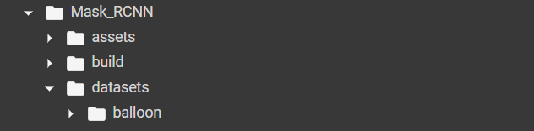
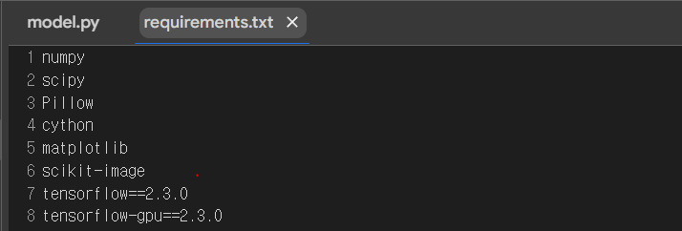

Dependency
모델, dataset 업로드
pip install –r requirements.txt 실행
python setup.py install 실행

Slide 19
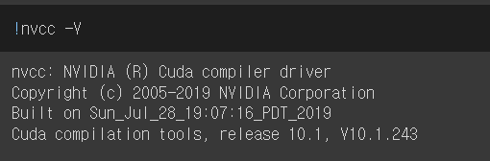
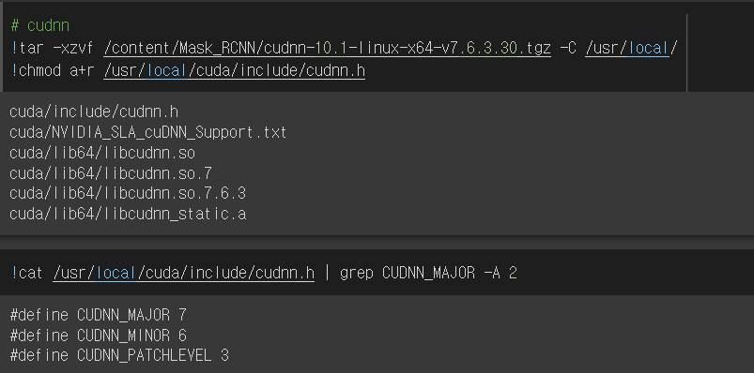
Dependency
- cuda
- cudnn

Slide 20
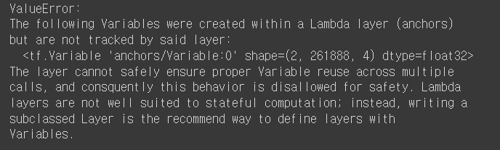
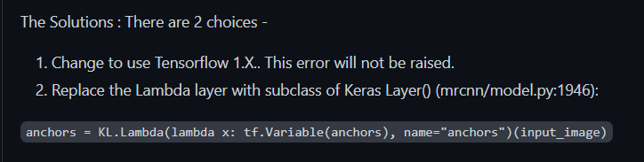
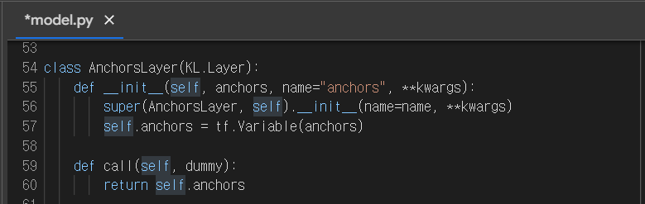

tensorflow 버전 오류
Tensorflow v1에서 작성된 코드, v2에서 실행 불가
-> 코드 수정

Slide 21
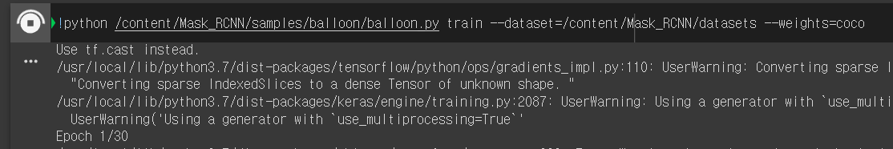
실행

Slide 22
감사합니다.

